Slide 1
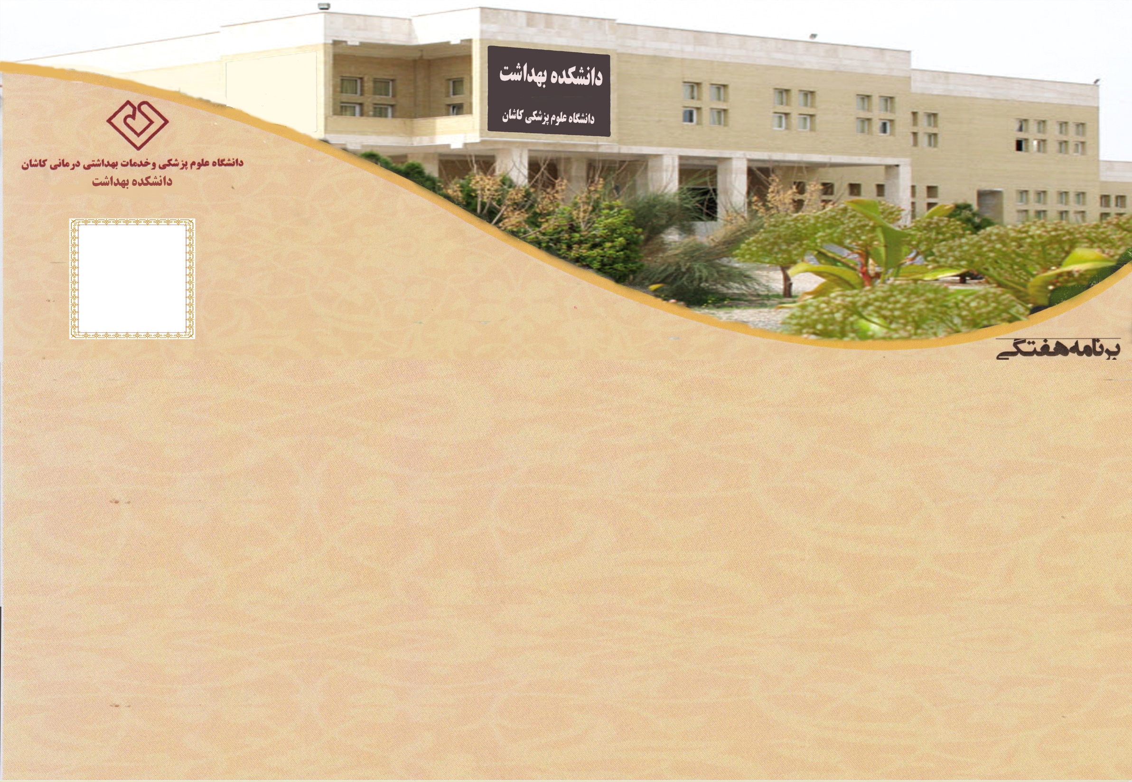
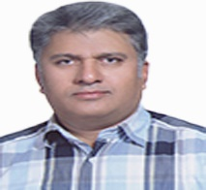
دکتر عباس بهرامی
نیمسال دوم سال تحصیلی 1404-1403
ساعت ایام هفته | 10-8 | 12-10 | 14-12 | 16-14
شنبه | گروه | مشاوره دانشجویان | راهنمایی پایان نامه | گروه
یکشنبه | گروه | راهنمایی پایان نامه | مشاوره دانشجویان | گروه
دوشنبه | مبانی کنترل آلودگی هوا ک2 | زبان تخصصی ک5 | قوانین و مقررات HSE ک3 | گروه
سه شنبه | تجزیه نمونه آلودگیها-آزمایشگاه | تجزیه نمونه آلودگیها ک1 | اصول و مبانی بهداشت حرفه ای HSE ک3 | گروه
چهارشنبه | کارآموزی در صنعت | کارآموزی در صنعت | کارآموزی در صنعت | گروه

